Slide 1

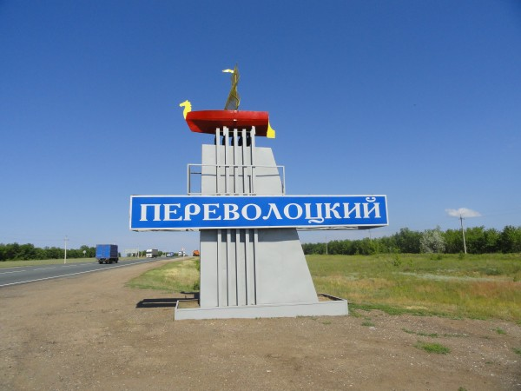
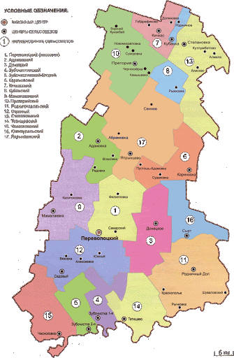
БЮДЖЕТ ДЛЯ ГРАЖДАН
МУНИЦИПАЛЬНОГО ОБРАЗОВАНИЯ ПЕРЕВОЛОЦКИЙ РАЙОН
Оренбургской области
по решению от 23.12.2020 № 16
«О бюджете района на 2021 год
и на плановый период 2022 и 2023 годов»

Slide 2
Содержание:
Введение 3
Основные понятия 4-5
Этапы бюджетного процесса 7-8
Сбалансированность бюджета 9
Прогноз социально-экономического развития 10
Основные характеристики бюджета района в 2019-2023 годах 11
Минимальный бюджет 12
Источники доходов бюджета 13-14
Доходы бюджета Переволоцкого района на 2021 год 15-16
Структура расходов бюджета Переволоцкого района 17-20
Расходы бюджета в рамках программ 21-29
«Детский бюджет» 30
Региональные проекты в 2021 году 31
Расход бюджета в разрезе целевых групп 32
Участие граждан в бюджетном процессе 33
Инициативное бюджетирование 34-36
Общественный совет Переволоцкого района 37-38

Slide 3





Что такое «Бюджет для граждан»?
Бюджет для граждан — аналитический документ, содержащий основные положения бюджета в доступной для широкого круга заинтересованных пользователей форме, разрабатываемый в целях ознакомления граждан с основными целями, задачами и приоритетными направлениями бюджетной политики, планируемыми и достигнутыми результатами использования бюджетных средств.

Slide 4

Основные понятия
ДОХОДЫ БЮДЖЕТА- денежные средства, поступающие в безвозмездном порядке в соответствии с законодательством Российской Федерации в распоряжение органов государственной власти РФ, органов государственной власти субъектов РФ, органов местного самоуправления
РАСХОДЫ БЮДЖЕТА – денежные средства, направляемые на финансовое обеспечение задач и функций государства и местного самоуправления
БЮДЖЕТНЫЙ ПРОЦЕСС – регламентируемая законодательством Российской Федерации деятельность органов государственной власти, органов местного самоуправления и иных участников бюджетного процесса по составлению и рассмотрению проектов бюджетов, утверждению и исполнению бюджетов, контролю за их исполнением, осуществлению бюджетного учета, составлению, внешней проверке, рассмотрению и утверждению бюджетной отчетности
ПРОФИЦИТ БЮДЖЕТА – превышение доходов над расходами
ДЕФИЦИТ БЮДЖЕТА – превышение расходов над доходами
Профицит | Расходы
Доходы
Дефицит | Доходы
Расходы

Slide 5



ЗНАЧЕНИЯ СЛОВА «БЮДЖЕТ»
Фонд денежных средств
«Мешок с деньгами» (буквально)
БЮДЖЕТ
План доходов и расходов
Закон о бюджете
ДОХОДЫ:
РАСХОДЫ:
ИТОГО:

Slide 6



ВИДЫ БЮДЖЕТА
ФЕДЕРАЛЬНЫЙ, РЕГИОНАЛЬНЫЙ
ЛИЧНЫЙ, СЕМЕЙНЫЙ
МУНИЦИПАЛЬНЫЙ

Slide 7
Бюджетный процесс – ежегодное формирование и исполнение бюджета
Законодательные, представительные органы власти
Утверждение бюджета очередного года
Рассмотрение проекта бюджета очередного года
Составление проекта бюджета очередного года
Утверждение отчета об исполнении бюджета предыдущего года
Формирование отчета об исполнении бюджета предыдущего года
Исполнение бюджета в текущем году
Законодательные, представительные органы власти
Органы исполнительной власти, местная администрация, финансовые органы
Органы исполнительной власти
Органы исполнительной власти
Законодательные, представительные органы власти

Slide 8
Составление проекта бюджета очередного года
При составлении проектов бюджетов финансовые органы должны располагать, как минимум, следующими сведениями:
действующее на момент начала разработки проекта бюджета налоговое законодательство;
нормативы отчислений от собственных и регулирующих доходов бюджетов других уровней бюджетной системы РФ;
предполагаемый объем финансовой помощи, предоставляемый из бюджетов других уровней бюджетной системы РФ;
виды и объем расходов, передаваемые с одного уровня бюджетной системы РФ на другой;
нормативы финансовых затрат на предоставление государственных или муниципальных услуг;
нормативы минимальной бюджетной обеспеченности. Важная роль при составлении проектов бюджетов принадлежит прогнозу социально-экономического развития территории.

Slide 9
Сбалансированность бюджета
Расходные потребности требуется согласовать с доходными возможностями
При планировании расходов различные ОИВ претендуют на получение имеющихся бюджетных средств
Безопасность
Бюджетные средства
Образование
Культура
Средства бюджета района расходуются с учетом приоритетов социально-экономического развития
……

Slide 10
ПРОГНОЗ СОЦИАЛЬНО-ЭКОНОМИЧЕСКОГО РАЗВИТИЯ
Постановление администрации района от 09.11.2020 № 1196-п, базовый вариант прогноза
Показатели | Ед. измерения | 2018 отчет | 2019 отчет | 2020 оценка | 2021 прогноз | 2022 прогноз | 2023 прогноз
Индекс промышленного производства | % к пред. году в сопоставимых ценах | 88,1 | 117,8 | 99,6 | 101,8 | 102,0 | 101,6
Индекс производства продукции сельского хозяйства | % к пред. году в сопоставимых ценах | 73,7 | 97,2 | 110,4 | 102,1 | 102,3 | 103,1
Индекс физического объема инвестиций в основной капитал | в % к пред. году в сопоставимых ценах | 75,0 | 243,56 | 71,52 | 111,03 | 120,12 | 132,29
Ввод в действие жилых домов | тыс. кв. м. общей площади | 4,85 | 3,20 | 3,77 | 3,86 | 4,14 | 4,63
Прибыль прибыльных предприятий | млн. руб. | 429,4 | 305,5 | 217,2 | 225,9 | 235,1 | 244,7
Реальные располагаемые денежные доходы населения | в % к пред. году | 103,2 | 98,4 | 98,3 | 100,0 | 101,3 | 102,4
Фонд начисленной заработной платы всех работников | в % к пред. году | 105,8 | 108,2 | 101,0 | 104,6 | 106,5 | 106,5
Уровень зарегистрированной безработицы (на конец года) | % | 2,3 | 0,729 | 0,847 | 0,801 | 0,746 | 0,734

Slide 11
Основные характеристики бюджета района в 2019-2023 годах
(тыс. рублей)
№ п/п | Показатель | 2019 (факт) | 2020 (план на 01.11.2020) | 2021 | 2022 | 2023
1. | Доходы, всего | 773 655,8 | 745 771,2 | 704 565,2 | 637 063,4 | 624 398,9
2. | Расходы, всего | 741 647,4 | 778 864,5 | 745 980,2 | 637 063,4 | 624 398,9
3. | Дефицит/профицит | 32 008,4 | -33 093,3 | -41 415,0 | 0,0 | 0,0
Муниципальный долг в 2019-2023 годах (тыс. рублей)
2019 | 2020 | 2021 | 2022 | 2023
0,0 | 0,0 | 0,0 | 0,0 | 0,0

Slide 12
МИНИМАЛЬНЫЙ БЮДЖЕТ
В соответствии с протоколом заседания бюджетной комиссии Оренбургской области по составлению проектировок основных параметров местного бюджета на 2021 год муниципального образования Переволоцкий район при формировании бюджета муниципального образования Переволоцкого района на 2021 год и на плановый период 2022 и 2023 годов администрация муниципального образования Переволоцкий район обязуется обеспечить включение в первоочередном порядке расходов на оплату труда работников бюджетного сектора, а также расходов на оплату коммунальных услуг учреждений муниципального образования Переволоцкий район на 2021 год в объемах не ниже согласованных (бюджет района)
ОПЛАТА ТРУДА С НАЧИСЛЕНИЯМИ – 277 604,8 тыс. рублей
ОПЛАТА КОММУНАЛЬНЫХ УСЛУГ – 45 359,4 тыс. рублей
Согласно принятому бюджету на 2021 год и на плановый период 2022 и 2023 годов
ОПЛАТА ТРУДА С НАЧИСЛЕНИЯМИ – 277 604,8 тыс. рублей
ОПЛАТА КОММУНАЛЬНЫХ УСЛУГ – 45 359,4 тыс. рублей

Slide 13






Источники доходов бюджетов
Группа источников средств | Семейный бюджет | Бюджет муниципалитета
Заработали своим трудом | Заработная плата Авторский гонорар | Налоговые доходы
Использовали свое имущество | Плата за сдачу внаем жилья Проценты по банковским вкладам Продажа имущества | Неналоговые доходы (доходы от использования продажи имущества, штрафы и т.п.)
Получили помощь | Стипендия Пенсия пособие | Безвозмездные поступления: Дотации Субсидии Субвенции Иные межбюджетные трансферты

Slide 14
Понятие и предназначение налогов
НАЛОГИ –
обязательные платежи в бюджет, осуществляемые в денежной форме, в целях финансового обеспечения деятельности государства и местного самоуправления
Фискальная функция (пополнение бюджета)
Распределительная функция (перераспределение средств в экономике)
Регулятивная функция (регулирование развития экономики)
Налоговая политика
состав налогов, налоговые ставки, объемы налоговых доходов
Налоговый кодекс РФ
Основные направления налоговой политики

Slide 15
НАЛОГОВЫЕ И НЕНАЛОГОВЫЕ ДОХОДЫ БЮДЖЕТА
Наименование кода дохода бюджета | 2019 | 2020 | 2021 | 2022 | 2023
НАЛОГОВЫЕ И НЕНАЛОГОВЫЕ ДОХОДЫ | 162 146,9 | 168 645,0 | 176 023,0 | 184 817,0 | 192 714,0
НАЛОГИ НА ПРИБЫЛЬ, ДОХОДЫ | 120 812,9 | 124 322,0 | 138 100,0 | 145 843,0 | 151 492,0
НАЛОГИ НА СОВОКУПНЫЙ ДОХОД | 19 117,5 | 21 831,0 | 17 980,0 | 19 031,0 | 21 279,0
ГОСУДАРСТВЕННАЯ ПОШЛИНА | 5 413,4 | 5 129,0 | 2 964,0 | 2 964,0 | 2 964,0
ДОХОДЫ ОТ ИСПОЛЬЗОВАНИЯ ИМУЩЕСТВА, НАХОДЯЩЕГОСЯ В ГОСУДАРСТВЕННОЙ И МУНИЦИПАЛЬНОЙ СОБСТВЕННОСТИ | 9 441,9 | 10 710,0 | 9 858,0 | 9 858,0 | 9 858,0
ПЛАТЕЖИ ПРИ ПОЛЬЗОВАНИИ ПРИРОДНЫМИ РЕСУРСАМИ | 305,5 | 3 820,0 | 5 707,0 | 5 707,0 | 5 707,0
ДОХОДЫ ОТ ОКАЗАНИЯ ПЛАТНЫХ УСЛУГ (РАБОТ) И КОМПЕНСАЦИИ ЗАТРАТ ГОСУДАРСТВА | 312,6 | 880,0 | 0 | 0 | 0
ДОХОДЫ ОТ ПРОДАЖИ МАТЕРИАЛЬНЫХ И НЕМАТЕРИАЛЬНЫХ АКТИВОВ | 4 198,8 | 795,0 | 1 089,0 | 1 089,0 | 1 089,0
ШТРАФЫ, САНКЦИИ, ВОЗМЕЩЕНИЕ УЩЕРБА | 2 353,1 | 1 158,0 | 325,0 | 325,0 | 325,0
ПРОЧИЕ НЕНАЛОГОВЫЕ ДОХОДЫ | 191,2 | 0 | 0 | 0 | 0
БЕЗВОЗМЕЗДНЫЕ ПОСТУПЛЕНИЯ | 611 508,9 | 577 126,2 | 528 542,2 | 452 246,4 | 431 684,9
ИТОГО ДОХОДОВ | 773 655,8 | 745 771,2 | 704 565,2 | 637 063,4 | 624 398,9
!

Slide 16
Безвозмездные поступления
Предоставляются без определения конкретной цели их использования
Предоставляются в целях финансового обеспечения расходных обязательств по переданным полномочиям
Дотации
(от лат. «Dotatio» дар,
пожертвование)
Субвенции
(от лат.«Subvenire» —
приходить
на
помощь)
Предоставляются на условиях долевого софинансирования расходов других бюджетов
Безвозмездные поступления в бюджет района
за 2019-2023 годы
Субсидии (от лат.«Supsidium»-поддержка)
Предоставляются на финансовое обеспечение расходных обязательств, которые осуществляются за счет средств другого бюджета
Иные межбюджетные трансферты
 | Дотации | Субсидии | Субвенции | ИМТ
2019 | 218 554,9 | 20 922,7 | 302 303,8 | 44 872,5
2020 | 140 794,4 | 23 746,3 | 307 658,1 | 60 480,9
2021 | 114 368,0 | 29 354,5 | 309 544,9 | 70 274,8
2022 | 72 547,0 | 11 783,9 | 297 640,7 | 70 274,8
2023 | 55 792,0 | 13 842,7 | 291 775,4 | 70 274,8

Slide 17
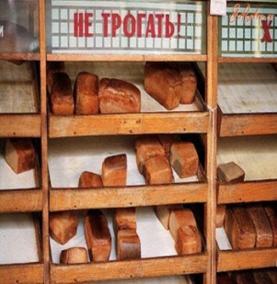


Расходы семьи и муниципалитета
Категория расходов | Бюджет семьи | Бюджет муниципалитета
Текущие | Продукты питания Коммунальные услуги Одежда, обувь Бытовые услуги Оплата досуга, поездок и т.п. | Заработная плата Коммунальные услуги Аренда помещения Расходные материалы Услуги сторонних организаций Социальные выплаты населению Субсидии организациям Межбюджетные трансферты
Капитальные | Приобретение машины, дачи, квартиры | Приобретение (строительство, реконструкция) недвижимости
Проценты по долгу | Уплата процентов по кредиту | Обслуживание государственного (муниципального) долга

Slide 18
Структура расходов бюджета, тыс. рублей
Наименование | 2019 год | 2020 год | 2021 год | 2022 год | 2023 год
Общегосударственные вопросы | 41 527,1 | 48 197,2 | 44 289,9 | 41 989,8 | 39 720,2
Национальная оборона | 1 888,7 | 2 083,6 | 2 141,2 | 2 163,5 | 2 249,4
Национальная безопасность и правоохранительная деятельность | 2 816,0 | 4 528,8 | 4 815,2 | 4 565,2 | 4 565,2
Национальная экономика | 26 620,7 | 11 597,6 | 12 811,1 | 5 987,1 | 5 818,9
Жилищно-коммунальное хозяйство | 6 509,0 | 5 205,9 | 1 320,2 | 1 320,2 | 1 320,2
Образование | 454 936,8 | 485 652,4 | 476 848,2 | 388 616,3 | 378 098,3
Культура, кинематография | 70 927,2 | 83 377,2 | 75 850,9 | 74 494,3 | 73 195,9
Социальная политика | 44 175,4 | 48 521,5 | 48 307,2 | 39 830,2 | 41 921,1
Физическая культура и спорт | 7 955,5 | 8 679,8 | 7 558,5 | 6 927,8 | 6 166,7
Межбюджетные трансферты | 84 291,0 | 81 020,6 | 72 037,8 | 64 729,0 | 58 913,0
Условно утвержденные расходы |  |  |  | 6 440,0 | 12 430,0
Итого расходов | 741 647,4 | 778 864,5 | 745 980,2 | 637 063,4 | 624 398,9

Slide 19
Ведомственная структура расходов бюджета
( млн. рублей)
Наименование ведомства | 2019 (факт) | 2020 (план) | 2021 (план) | 2022 (план) | 2023 (план)
Итого расходы, в т.ч.: | 741,6 | 778,9 | 746,0 | 637,0 | 624,4
Отдел образования | 460,0 | 487,7 | 481,0 | 392,3 | 382,0
Отдел культуры | 83,0 | 97,5 | 89,9 | 88,3 | 86,8
Совет депутатов | 0,0 | 0,0 | 0,0 | 0,0 | 0,0
Финансовый отдел | 119,1 | 92,1 | 83,4 | 75,0 | 68,3
Счетная палата | 0,8 | 0,9 | 1,0 | 0,9 | 0,9
Администрация района | 78,7 | 100,7 | 90,7 | 74,1 | 74,0
Условно утвержденные расходы | 0,0 | 0,0 | 0,0 | 6,4 | 12,4

Slide 20
Ведомственная структура расходов бюджета

Slide 21
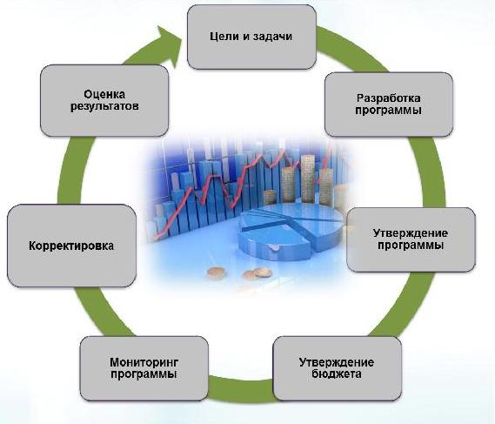
ПРОГРАММНО-ЦЕЛЕВОЕ БЮДЖЕТИРОВАНИЕ
Зачем / для достижения каких целей мы расходуем бюджетные средства?
Программно-целевое бюджетирование позволяет запланировать и оценить результат предоставления бюджетных средств

Slide 22
Расходы бюджета в рамках программ
(тыс. рублей)
Наименование программы | 2019 (факт) | 2020 (оценка) | 2021 (план) | 2022 (план) | 2023 (план)
«Экономическое развитие Переволоцкого района Оренбургской области» | 5 659,3 | 9 339,1 | 6 497,0 | 5 040,0 | 4 781,8
«Развитие системы образования Переволоцкого района Оренбургской области» | 460 027,2 | 487 641,9 | 480 964,7 | 392 278,4 | 382 026,5
«Развитие культуры Переволоцкого района Оренбургской области» | 84 404,1 | 95 995,0 | 91 446,1 | 89 658,5 | 88 065,4
«Развитие молодежной политики в Переволоцком районе Оренбургской области» | 98,5 | 20,0 | 0,0 | 0,0 | 0,0
«Обеспечение общественного порядка и противодействие преступности в Переволоцком районе Оренбургской области» | 30,0 | 524,2 | 651,7 | 700,2 | 561,2
«Комплексные меры по совершенствованию системы физической культуры и спорта на территории Переволоцкого района Оренбургской области» | 7 955,5 | 8 679,8 | 7 558,5 | 6 927,8 | 6 166,7
«Стимулирование развития жилищного строительства в Переволоцком районе Оренбургской области» | 16 102,9 | 18 962,1 | 14 666,1 | 7 450,7 | 7 450,7
«Безопасность жизнедеятельности населения Переволоцкого района Оренбургской области» | 1 546,9 | 2 856,9 | 3 781,0 | 3 531,0 | 3 531,0

Slide 23
(продолжение таблицы)
Наименование программы | 2019 (факт) | 2020 (оценка) | 2021 (план) | 2022 (план) | 2023 (план)
«Улучшение условий и охраны труда в Переволоцком районе Оренбургской области» | 6,0 | 6,0 | 0,0 | 0,0 | 0,0
«Управление земельно-имущественным комплексом на территории муниципального образования Переволоцкий район» | 318,5 | 1 145,4 | 2 234,0 | 0,0 | 0,0
«Управление муниципальными финансами и муниципальным долгом Переволоцкого района Оренбургской области» | 95 079,8 | 92 676,8 | 83 411,4 | 74 974,0 | 68 313,7
«Развитие муниципальной службы в муниципальном образовании Переволоцкий район Оренбургской области» | 30 190,7 | 34 444,0 | 31 522,2 | 31 522,2 | 30 360,2
«Обеспечение качественными услугами жилищно-коммунального хозяйства населения Переволоцкого района Оренбургской области » | 24 032,4 | 2 740,0 | 40,0 | 0,0 | 0,0
«Развитие сельского хозяйства и регулирование рынков сельскохозяйственной продукции, сырья и продовольствия Переволоцкого района Оренбургской области» | 162,4 | 3 588,8 | 3 588,8 | 392,8 | 392,8
«Профилактика терроризма и его идеологии на территории Переволоцкого района Оренбургской области» | 0,0 | 122,1 | 0,0 | 0,0 | 0,0

Slide 24
(продолжение таблицы)
Наименование программы | 2019 (факт) | 2020 (оценка) | 2021 (план) | 2022 (план) | 2023 (план)
«Обеспечение жильем молодых семей Переволоцкого района Оренбургской области» | 7 382,3 | 10 479,6 | 13 948,2 | 15 162,2 | 17 243,3
«Социальная поддержка жителей Переволоцкого района» | 553,8 | 5 435,6 | 3 156,5 | 1 036,5 | 1 036,5
Доля программных расходов бюджета района, %
НЕПРОГРАММНЫЕ РАСХОДЫ
98,9 99,5 99,7 99,7 99,7
2021-2023 годы
На содержание Счетной палаты
2. Осуществление переданных полномочий Российской Федерации на государственную регистрацию актов гражданского состояния

Slide 25
Структура программных расходов по направлениям

Slide 26

Муниципальные программы социальной направленности
Сведения о целевых показателях | 2021 год | 2022 год | 2023 год
Количество клубных формирований, ед. | 310 | 310 | 310
Концертно-выставочная деятельность учащихся, преподавателей, концертмейстеров, ед. | 33 | 33 | 34
Количество посещений библиотек (в стационарных условиях), ед. | 131 500 | 131 500 | 131 500
Удельный вес численности обучающихся муниципальных общеобразовательных организаций, которым предоставлена возможность обучаться в соответствии с основными современными требованиями, в общей численности обучающихся, % | 95 | 100 | 100
Удельный вес численности детей-инвалидов, обучающихся по программам общего образования на дому с использованием дистанционных образовательных технологий и / или технологий инклюзивного образования, в общей численности детей-инвалидов, которым не противопоказано обучение, % | 100 | 100 | 100
Количество призовых мест, занятых спортсменами района на соревнованиях областного и всероссийского уровней, ед. | 14 | 15 | 17

Slide 27

Муниципальные программы поддержки отраслей экономики
Сведения о целевых показателях | 2021 год | 2022 год | 2023 год
Исполнение бюджета района по доходам, % | 98 - 105 | 98 - 105 | 98 - 105
Исполнение бюджета района по расходам, % | 98 - 100 | 98 - 100 | 98 - 100
Увеличение количества субъектов малого и среднего предпринимательства, осуществляющих деятельность на территории Переволоцкого района, % | 0,2 | 0,2 | 0,2
Индекс физического объема оборота розничной торговли, % к предыдущему году | 104,0 | 104,0 | 104,0
Доставка социально значимых товаров в отдаленные, труднодоступные и малонаселенные пункты Переволоцкого района с возмещением стоимости ГСМ (% к общему количеству труднодоступных и малонаселенных пунктов) | 59,0 | 59,0 | 59,0
Годовой объем ввода жилья, тыс. кв. м. | 3,4 | 3,8 | 4,6

Slide 28

Муниципальные программы направленные на обеспечение
безопасных условий жизнедеятельности
Сведения о целевых показателях | 2021 год | 2022 год | 2023 год
Увеличение охвата школьников, состоящих на всех видах профилактического учета, систематической внеурочной занятостью, % | 98,0 | 98,5 | 98,7
Количество проведенных публичных мероприятий, направленных на профилактику правонарушений и преступлений среди подростков и молодежи, ед. | 7 | 8 | 8
Количество деструктивных событий (ЧС, пожаров, происшествий на водных объектах), не более ед. | 94 | 90 | 88
Охват средствами информирования и оповещения населения муниципального образования Переволоцкий район, не менее, % | 95 | 95 | 95

Slide 29

Муниципальные программы общего характера
Сведения о целевых показателях | 2021 год | 2022 год | 2023 год
Количество рабочих мест, на которых проведена специальная оценка условий труда, тыс. рабочих мест (нарастающим итогом) | 195 | 200 | 205
Проведение своевременной аттестации муниципальных служащих, % | 100 | 100 | 100
Организация прохождения диспансеризации муниципальными служащими , % | 100 | 100 | 100
Количество мероприятий в сфере противодействия коррупции, ед. | 12 | 12 | 15

Slide 30



«Детский бюджет»
(тыс. рублей)
Показатель | 2021 год | 2022 год | 2023 год
Расходы всего, в том числе: | 472 383,8 | 389 226,6 | 380 772,5
в сфере образования | 438 652,7 | 354 462,7 | 344 183,8
в сфере культуры | 14 000,1 | 13 838,9 | 13 582,6
в сфере социальной политики | 5 762,8 | 5 762,8 | 5 762,8

Slide 31




Реализация региональных проектов в 2021 году
НАИМЕНОВАНИЕ РЕГИОНАЛЬНОГО ПРОЕКТА | ОБЪЕМ БЮДЖЕТНЫХ АССИГНОВАНИЙ (ТЫС. РУБЛЕЙ)
УСПЕХ КАЖДОГО РЕБЕНКА | 2 659,8

Slide 32
Сведения о расходах бюджета на 2021 год и плановый период 2022 и 2023 годов в разрезе целевых групп
Наименование | Численность получателей | Размер выплаты | Объем ассигнований на 2021 год (тыс. руб.) | Объем ассигнований на 2022 год (тыс. руб.) | Объем ассигнований на 2023 год (тыс. руб.)
Выплата денежных средств опекуну (попечителю) на содержание детей, находящихся под опекой (попечительством) | 91 | 6 416,0 руб. | 7 130,3 | 7 130,3 | 7 130,3
Выплата приемным родителям на содержание ребенка | 32 | 6 416,0 руб. | 2 500,2 | 2 500,2 | 2 500,2
Компенсация части родительской платы на содержание ребенка в дошкольном образовательном учреждении | 670 | на 1 ребенка – 172,4 руб.; на 2 ребенка – 431,0 руб.; на 3 ребенка – 603,4 руб. | 2 133,5 | 2 133,5 | 2 133,5
Единовременные пособия при устройстве детей в семью | 10 | 23 019,55 руб. – на 2021г. 24 170,53 руб. – на 2022г. 25 137,35 руб. – на 2023г. | 234,3 | 246,0 | 255,8

Slide 33

Возможности влияния гражданина на состав бюджета
Как налогоплательщик
(Налог на доходы физических лиц)
ИНИЦИАТИВНОЕ БЮДЖЕТИРОВАНИЕ
ПУБЛИЧНЫЕ СЛУШАНИЯ ПРОЕКТА РЕШЕНИЯ О БЮДЖЕТЕ
УЧАСТИЕ ГРАЖДА-НИНА
В БЮД-ЖЕТНОМ ПРОЦЕССЕ
ОБЩЕСТВЕННЫЙ СОВЕТ
Как получатель социальных гарантий
(Образование
Культура
Льготы)
ПУБЛИЧНЫЕ СЛУШАНИЯ ПО ПРОЕКТУ РЕШЕНИЯ ОБ ИСПОЛНЕНИИ БЮДЖЕТА

Slide 34



Инициативное бюджетирование – это форма непосредственного участия населения в осуществлении местного самоуправления путем выдвижения инициатив по целям расходования определенной части бюджетных средств.
Инициативное бюджетирование – это:
✓ обсуждение бюджетных вопросов;
✓ участие представителей власти;
✓ серийный (ежегодно повторяющийся) процесс реализации;
✓ публичное обсуждение с участием граждан;
✓ организация публичной отчетности;
✓ софинансирование;
✓ участие граждан в реализации проектов;
✓ встроенность практик в административный и бюджетный процесс.

Slide 35






Источники финансирования проектов инициативного бюджетирования
Местный бюджет
Областной бюджет
население

Slide 36
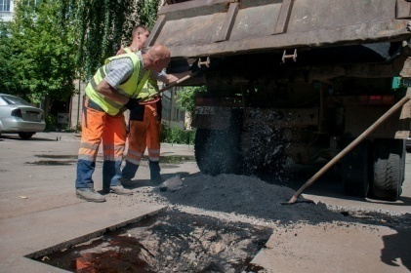
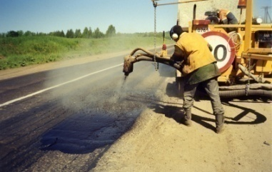
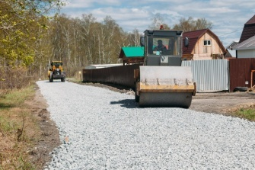
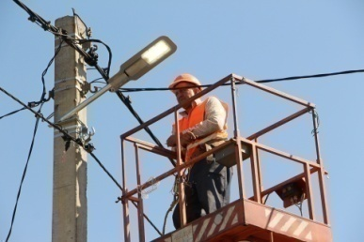
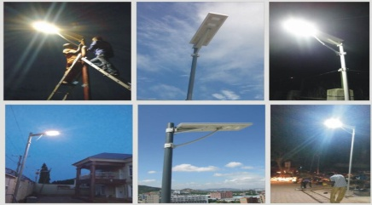
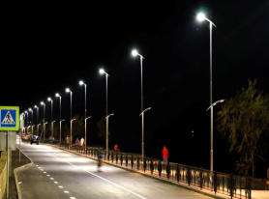
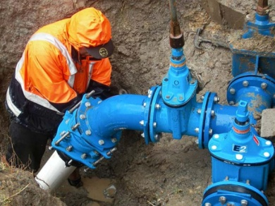
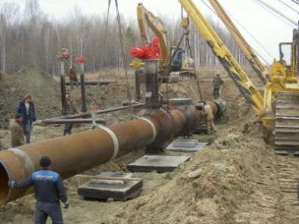
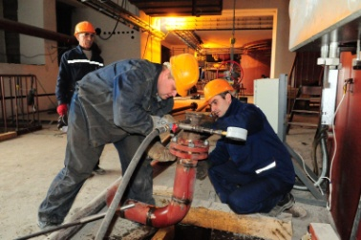
Реализация проектов инициативного бюджетирования в 2021 году
Чесноковский сельсовет с инициативой «Ремонт покрытия дороги ул.Советская с.Чесноковка», сметная стоимость проекта составила 1636,6 тыс.рублей
Родничнодольский сельский совет с инициативой «Монтаж уличного освещения по ул. Южная, ул. Северная, ул. Набережная в с. Рычковка Переволоцкого района», сметная стоимость проекта 316,3 тыс.рублей
Переволоцкий поссовет с инициативой «Капитальный ремонт подземного водопровода по ул. Березовая в п.Переволоцкий» сметная стоимость проекта 831,1 тыс.рублей

Slide 37





В целях учета потребностей и интересов граждан Российской Федерации, проживающих в Переволоцком районе Оренбургской области, общественных объединений и иных организаций при проведении единой финансовой, бюджетной и налоговой политики был создан общественный совет при финансовом отделе администрации Переволоцкого района Оренбургской области.
Общественный совет — образование с участием представителей общественности, за которым государственные органы закрепляют определенные полномочия и с которым консультируются по вопросам принятия и исполнения государственных решений.

Slide 38



Основные задачи Общественного совета
Оптимизация взаимодействия финансового отдела и гражданского
общества в установленной для финансового отдела сфере деятельности
совершенствование механизма учета общественного мнения при принятии решений финансового отдела
Выработка рекомендаций, в том числе при определении приоритетов в сфере деятельности финансового отдела
Содействие организации взаимодействия финансового отдела с гражданами,
научными,
творческими и общественными объединениями
Повышение информированности общественности по основным направлениям деятельности финансового отдела
Выдвижение и обсуждение общественных инициатив,
связанных с деятельностью финансового отдела

Slide 39
Спасибо за внимание!!!
Контактная информация
Адрес: 461263, п.Переволоцкий, ул. Ленинская, 76
Телефон:(35338)3–18–50
Адрес электронной почты: pr_fin@mail.orb.ru
Режим работы:
Понедельник-пятница с 9:00 до 17:12

